Slide 1
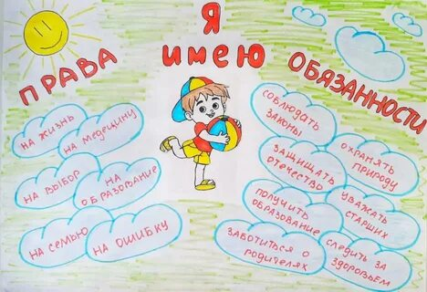
НЕДЕЛЯ ПРАВОВЫХ ЗНАНИЙ «РАВНОПРАВИЕ»
МОУ ИРМО «Бургазская НОШ»

Slide 2
Цель: Повысить уровень правовых знаний среди участников образовательного процесса.
Задачи: 1. Повышение информированности участников образовательного процесса об основных правовых аспектах современного общества;
2.Развитие правовой осознанности у участников образовательного процесса; 3.Развитие отношения к праву, как общественной ценности.

Slide 4
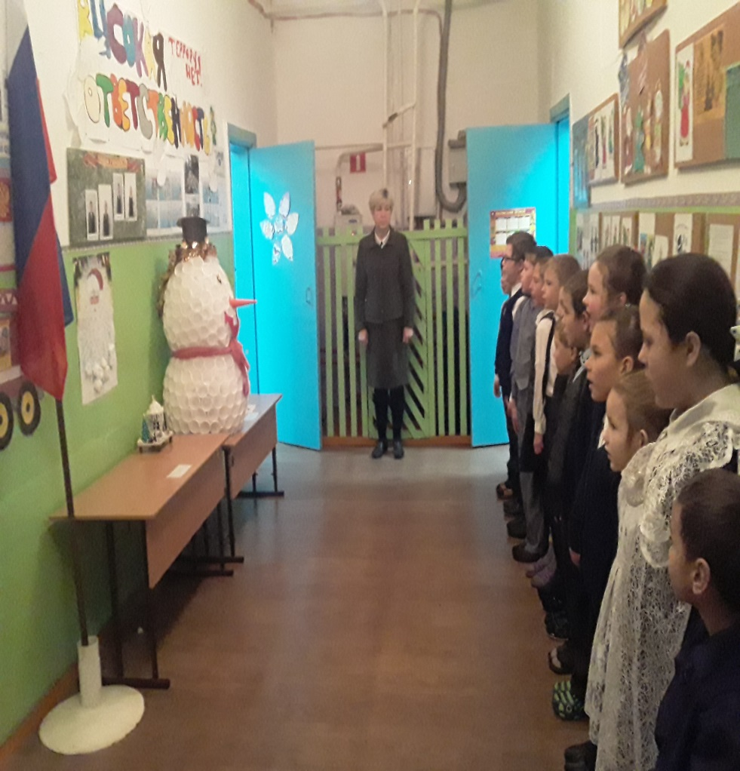
Неделя правовых знаний

Slide 5
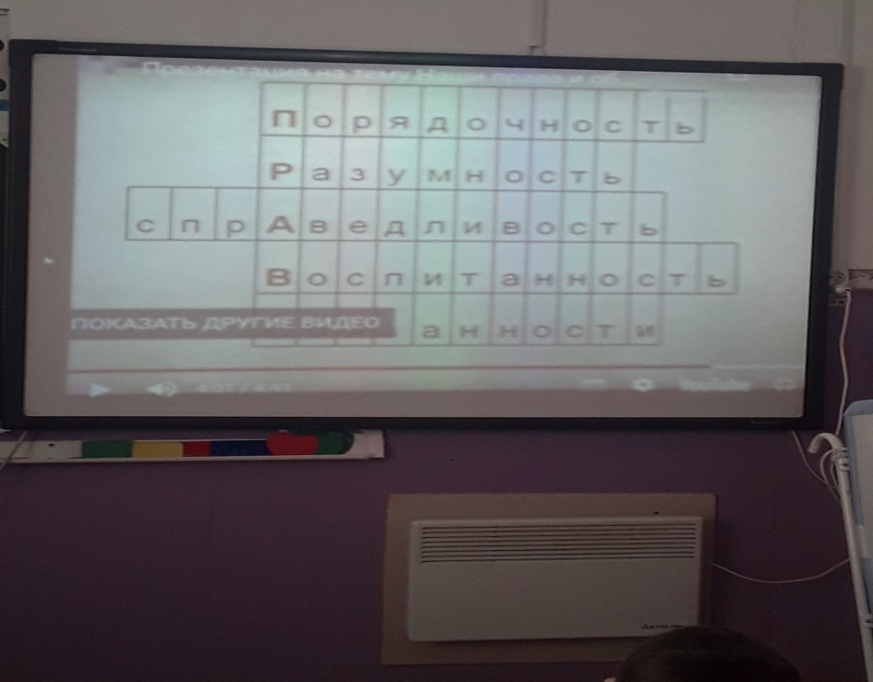
Неделя правовых знаний

Slide 6
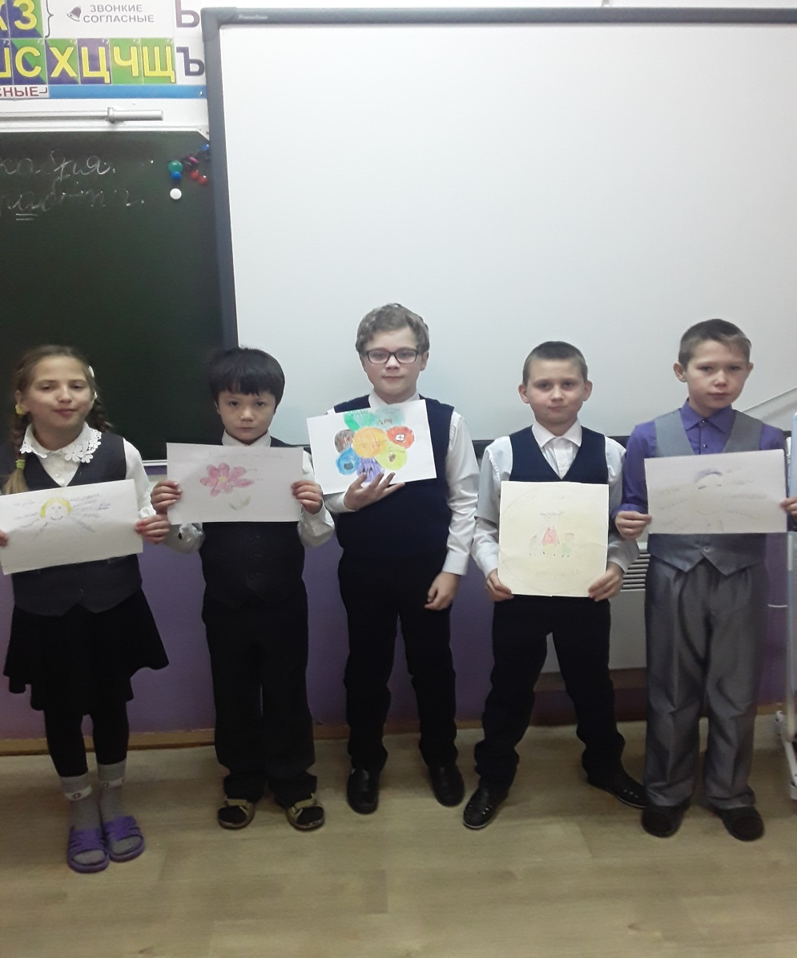
Неделя правовых знаний

Slide 7
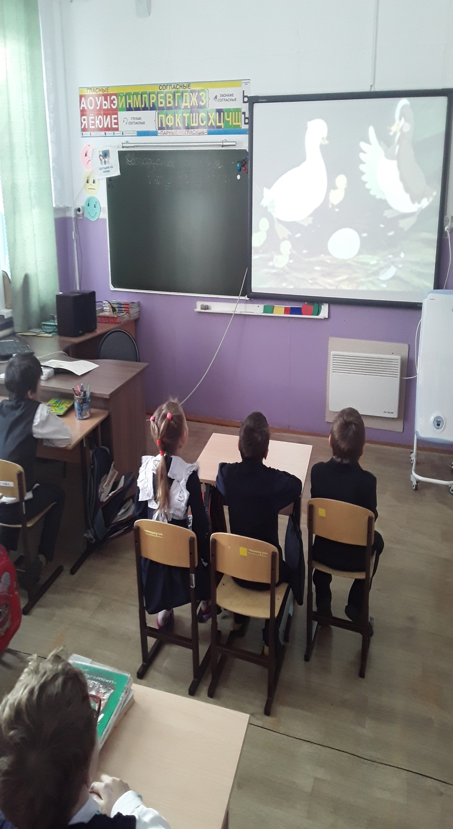

Slide 8
Неделя правовых знаний

Slide 9
ИТОГИ

Slide 10
ИТОГИ
Перечень документации, использованной при проведении Недели: 1. Конвенция ООН о правах ребенка от 20 ноября 1989 г. 2. Декларация принципов толерантности ООН и ЮНЕСКО 1995 г. 3. Конституция РФ 4. ФЗ №273‐ ФЗ от 29 декабря 2012 г. «Об образовании в Российской Федерации
Неделя правовых знаний была приурочена к следующим значимым датам:
‐ 10 декабря ‐ «Всемирный день прав человека»
‐ 12 декабря ‐ «День конституции Российской Федерации» .
В рамках Недели были организованы и проведены классные часы в 1-4 классах, на которых обучающиеся узнали и закрепили представления о правах и обязанностях детей. Учащиеся приняли участие в конкурсе рисунков «Права и обязанности ребенка». классные часы, посвященные Дню Конституции целью которых было развитие гражданско-правового образования обучающихся, активной гражданской позиции и правового сознания. Ребята подготовили тематические презентации, посмотрели и обсудили документальный фильм об истории создания Основного закона - Конституции РФ. Просмотр тематических мультфильмов, викторины помогли закрепить полученные знания .Все мероприятия «Недели» были направлены на формирование правовой культуры, развития правомерного поведения и вызвали большой интерес у учащихся и родителей

